Slide 1

Journée départementale des adultes-relais des Yvelines
- synthèse -
Espace Armand Peugeot – Poissy - 20 mai 2022

Slide 2
Programme de la journée
9h30 – Introduction
9h40 – Etat des lieux du dispositif dans les Yvelines
10h00 – L’enjeu de la formation
> Le Plan de professionnalisation des adultes relais en Ile de France
> L’accompagnement des adultes relais par les conseillers en insertion professionnelle de Mode d’Emploi
10h55 – Témoignages d’employeurs
11h15 – L’accompagnement de Pôle emploi
11h40 – Témoignages d’anciens Adultes relais
12h10 – Clôture de la matinée par M. Courtade, Préfet pour l’égalité des chances
13h45 – Tables rondes territoriales
> Les dispositifs de la Politique de la ville
15h00 – Tables rondes thématiques
> Garantir le calme et l’apaisement dans les quartiers par la présence de médiateurs
> L’habitant, enfant ou parent, temps scolaire ou temps libre
> L’accès aux droits, aux services et à l’emploi dans les quartiers
16h00 – Conclusion

Slide 3
Une journée appréciée !
#126 participants #
Le contenu
> Etat des lieux du dispositif Adulte Relais dans les Yvelines
> Plan de formation & Mode d’emploi
> Témoignages
> Ateliers territoriaux, dispositifs de la Politique de la ville
> Ateliers thématiques (champs d’intervention)
Les échanges
En général
> Réponses aux questions
> Réponses aux attentes
> Possibilité d’échanger
> Accueil et convivialité
Note de la journée

Slide 4
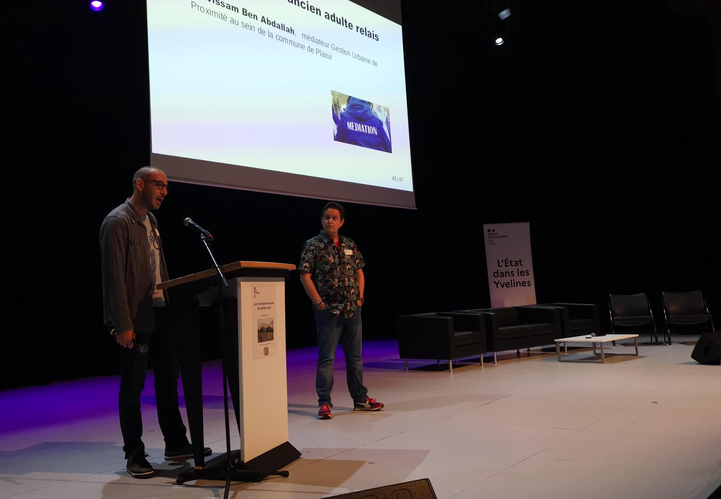
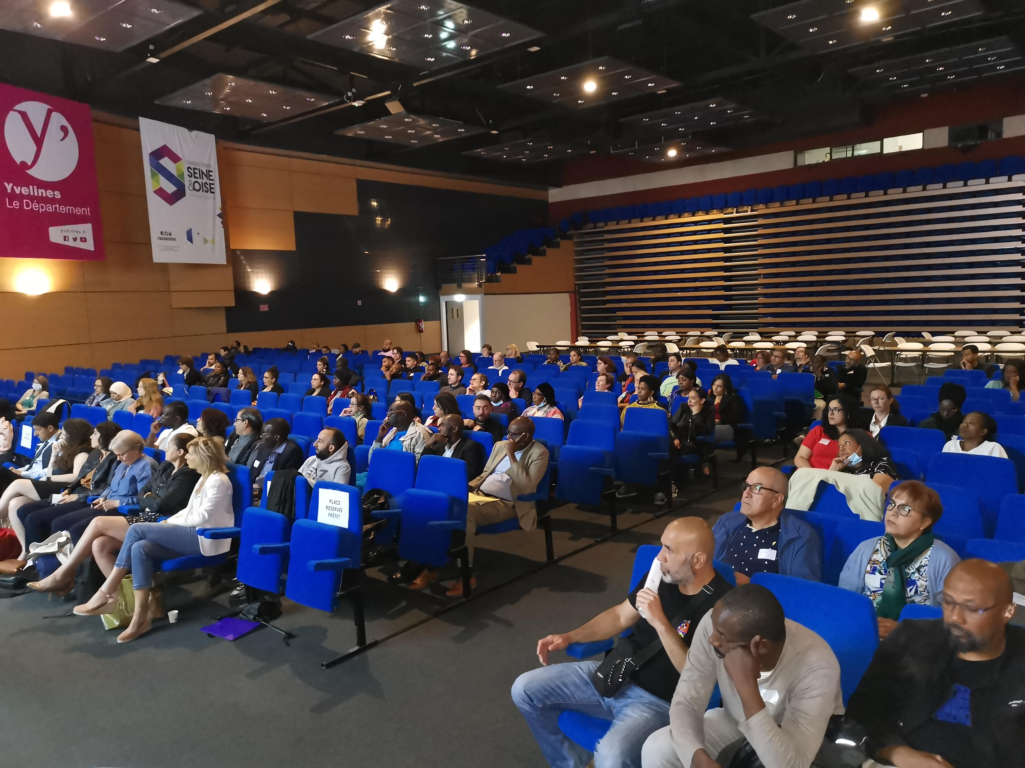
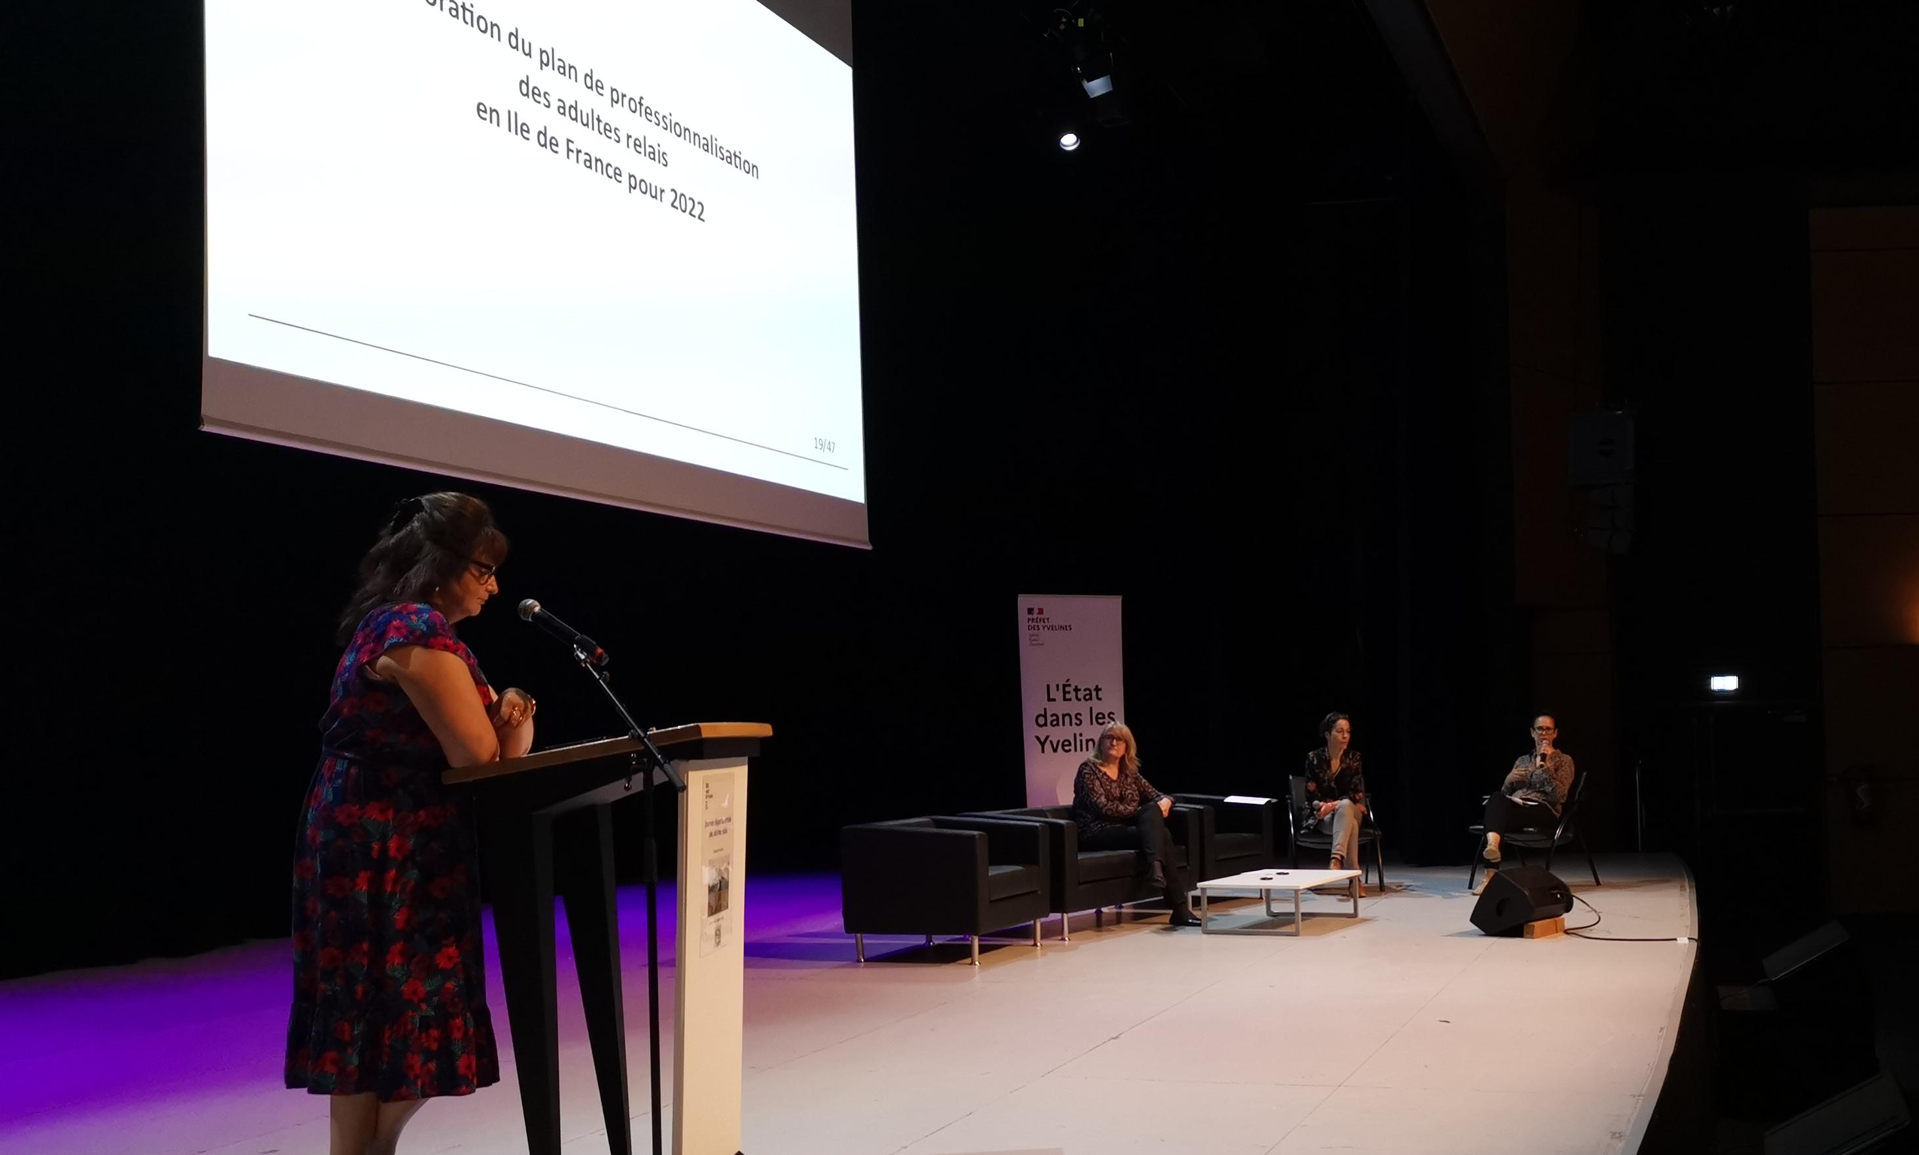
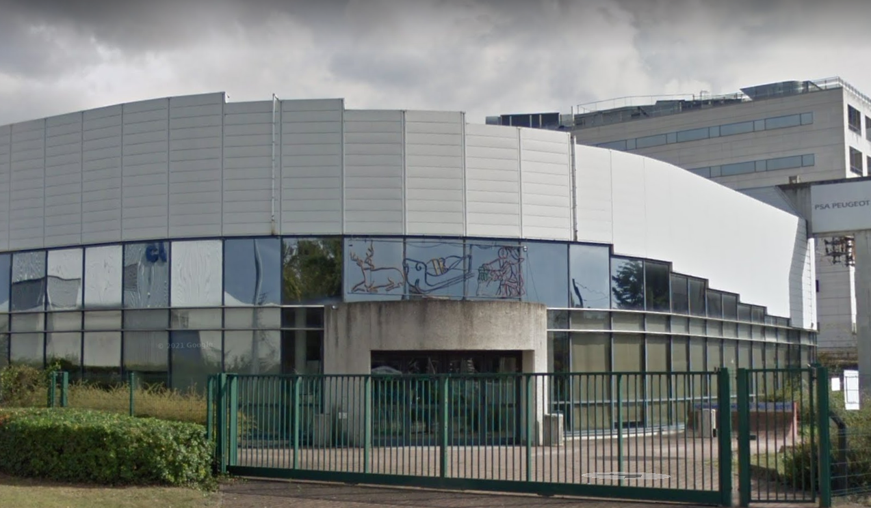
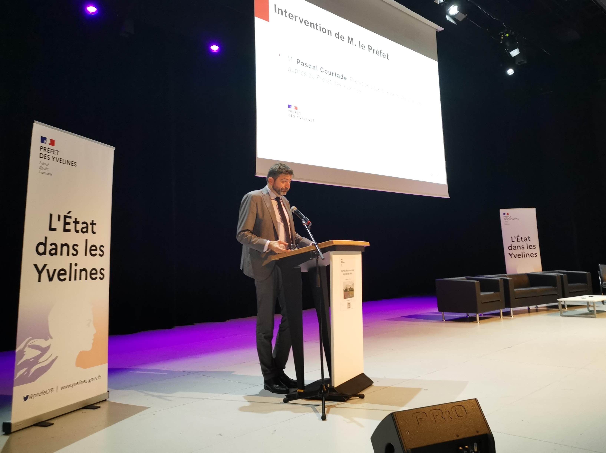
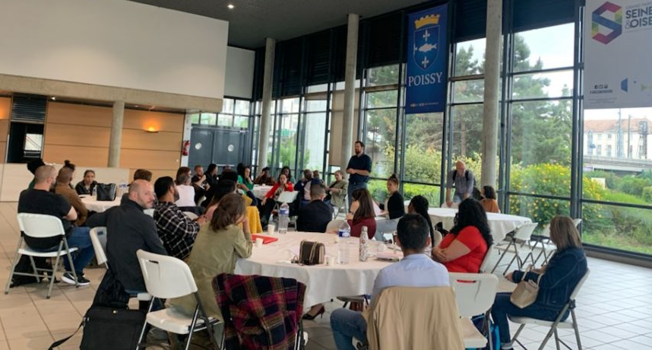
Retour en image
Remerciement à la ville de Poissy pour la mise à disposition de l’espace Armand Peugeot

Slide 5
Synthèse des ateliers thématiques
> Garantir le calme et l’apaisement dans les quartiers par la présence de médiateurs
> L’habitant, enfant ou parent, scolaire ou temps libre
> L’accès aux droits, aux services et à l’emploi dans les quartiers

Slide 6
Garantir le calme et l’apaisement dans les quartiers par la présence de médiateurs
Quelle reconnaissance par les habitants des quartiers ?
La posture professionnelle
La tenue professionnelle
Un véhicule de service
Un local dédié
Être visible et connu des habitants
L’absence de moyen d’identification (tenue, véhicule, téléphone)
L’absence de local dédié
Ligne téléphonique professionnelle
Médiateurs issus du quartier
Présence au quotidien
Local au cœur du quartier (centre social…)
Être en proximité
Le manque de mobilité
Le manque de confiance
L’absence de local dédié
Participation aux réunions de vie du quartier (avec les centres sociaux…)
Liens interpersonnels
Les réponses concrètes apportées
Présentation du poste
Assurer la qualité des échanges au quotidien
Difficulté à échanger, entrer en relation
Incapacité à produire des réponses rapides
Méconnaissance des ressources locales, manque de soutiens
Formation

Slide 7
Garantir le calme et l’apaisement dans les quartiers par la présence de médiateurs
Quelle reconnaissance par les acteurs et partenaires ?
Aller se présenter
Cartes de visite
Participer aux évènements du quartier
Lien avec la mairie et son appui
Prendre contact
Reconnaissance des services municipaux pas toujours acquise
Connaissance des partenaires (trop nombreux, ou parfois absents)
Apaisement de conflits
Mener des projets communs (avec les partenaires et habitants)
Démontrer la qualité du lien aux habitants
Isolement dans certaines missions
Fiches de suivi
Echanges autour de situations spécifiques
Réunions mensuelles
Mener des chantiers avec les bailleurs et associations
Organiser et entretenir l’échange
Manque de communication
Absence de retours
Secret professionnel qui limite les échanges, crée de la distance
Manque d’outils adaptés

Slide 8
Garantir le calme et l’apaisement dans les quartiers par la présence de médiateurs
Systématiser les retours (bilan) et améliorer la communication
Mieux expliciter les missions des médiateurs et leur permettre davantage de formations qualifiantes
Assurer la reconnaissance du travail des médiateurs auprès des partenaires
Défis
Améliorer la connaissance qu’ont les médiateurs de leurs ressources
Garantir des moyens matériels et des outils de travail aux médiateurs
Systématiser le recours aux partenaires et le travail en équipe

Slide 9
L’habitant, enfant ou parent, temps scolaire ou temps libre
Quelle reconnaissance par les habitants des quartiers ?
Des relations de confiance avec les habitants.
Être au cœur du quartier est facilitant pour l’implication des publics : une reconnaissance comme « structures ressources »
Être visible et connu des habitants
Des difficultés de mobilisation
Des difficultés à élargir les publics notamment les publics hors-radars
Un manque régulier de communication.
Des difficultés spécifiques à mobiliser au sujet de la parentalité
Les actions de proximité : porte à porte, bouche à oreille, aller-vers, café des parents
Être en proximité
L’absence de local ou espace dédié pour pérenniser les actions
Une capacité à identifier/ prioriser les problématiques du territoire :
> Un manque de compréhension des organisations exprimés par les habitant
> Des familles en difficulté au regard de la dématérialisation (numérique)
> La maîtrise de la langue reste une difficulté majeure pour les publics non-francophones
> Des tendances à l’entre-soi communautaire mais une volonté d’ouvrir les lieux plus largement

Slide 10
L’habitant, enfant ou parent, temps scolaire ou temps libre
Quelle reconnaissance par les acteurs et partenaires ?
Une reconnaissance comme structure de proximité comme acteurs de l’éducation et de la santé
La diversité des actions développées
Agir ensemble
Un turnover dans les équipes qui posent des difficultés
Un manque de coordination et de communication de l’information entre les partenaires
Une reconnaissance comme structure de proximité qui valorise les publics
Un relais de la communication institutionnelle
Démonter la qualité du lien aux habitants
Un turnover dans les équipes qui posent des difficultés
La charge administrative importante au détriment du lien aux publics (et aux partenaires)
Des moyens insuffisants ?
Les multiplicités et le cumul des difficultés rencontrées par les enfants et les parents nécessitent des moyens humains et financiers complémentaires. Ce manque est accentué lorsque les structures et les médiateurs sont isolés (de manière générale ou sur des sujets/ situations particuliers).

Slide 11
L’habitant, enfant ou parent, temps scolaire ou temps libre
Mieux expliciter les missions des médiateurs et leur permettre davantage de formations qualifiantes
Assurer la reconnaissance du travail des médiateurs auprès des partenaires
Défis
Réduire le poids administratif au bénéfice de l’action sur le terrain
Pérenniser les postes de médiateurs, au-delà du contrat « adultes relais »
Systématiser l’intégration des médiateurs (et de leurs structures) dans les projets éducatifs
Défi pour les territoires éducatifs et la médiation dans le champ de l’éducation :
- Maîtrise de la langue
- Dématérialisation, lien aux institutions, numérique
- Aller-vers (tous les publics)

Slide 12
L’accès aux droits, aux services et à l’emploi dans les quartiers
Quelle reconnaissance par les habitants ?
Des locaux dédiés
L’ancienneté des structures sur le territoire
Orientation par des acteurs de la ville (services, associations…)
Utilisation des réseaux sociaux
Être visible et connu des habitants
Turnover des médiateurs
Se faire connaître sur les nouveaux sites (enjeu premier)
Des locaux dans les quartiers ou en proximité
Des ouvertures adaptées à celles et ceux qui travaillent (nocturnes, samedi matin)
Être en proximité
Locaux inadaptés (trop petits, insécurité)
Prendre le temps, écouter, être patient
Créer des relations de confiance dans le temps
Usage du sport pour créer la confiance (et des opportunités d’insertion)
Assurer la qualité des échanges
Maîtrise de la langue française
Méfiance du public quand à la récolte d’informations personnelles (notamment les plus jeunes)
Des réponses concrètes
La reconnaissance des habitants résulte en 1er lieu de la capacité à apporter des réponses, à orienter (et donc connaître le territoire). Il est par ailleurs parfois difficile de répondre à l’ensemble des demandes (sans fin).

Slide 13
L’accès aux droits, aux services et à l’emploi dans les quartiers
Quelle reconnaissance par les acteurs et partenaires ?
Des acteurs du territoire oriente le public vers le médiateur social/ la structure de médiation
Les médiateurs orientent vers d’autres acteurs
Orienter et accompagner les habitants
Le manque de retours lorsque le médiateur oriente vers un service public (rupture de l’accompagnement, quelles avancées ?)
Le lien particulier avec les partenaires (formalisé, interlocuteurs dédiés)
Ancienneté de la structure sur le territoire
Bonne connaissance des partenaires
Assurer un lien privilégié avec les acteurs
Absence d’interlocuteurs dédiés et de contacts facilités (Préfecture sur le logement, caisses de retraire)
Des partenariats plus ou moins établis (avec l’EN sur l’insertion des jeunes)
Connaissance fine des acteurs (offres de services qui évoluent)
Des réponses introuvables ?
Principalement dans le champ de l’emploi, les réponses proposées ne sont pas toujours adaptées aux possibilités des habitants (compétences, appétences), y compris au niveau des clauses sociales.
Le non recours aux droits
Les évolutions rapides en la matière (se jouant aux différentes échelles de l’action publique) alimentent une méconnaissance « structurelle » des droits pour les habitants et un non recours.

Slide 14
L’accès aux droits, aux services et à l’emploi dans les quartiers
Mieux expliciter les missions des médiateurs et leur permettre davantage de formations qualifiantes
Assurer la reconnaissance du travail des médiateurs auprès des partenaires
Défis
Réduire le poids administratif (reporting) au bénéfice de l’action sur le terrain
Assurer un contact privilégier entre les médiateurs et les institutions/ services publics
Assurer des moyens adaptés aux besoins d’accompagnement des habitants (humains, locaux) et éviter l’isolement des médiateurs
Défi pour les territoires en matière d’accès aux droits, aux services et à l’emploi
- Faire face à l’augmentation des demandes (dématérialisation) alors même que l’autonomisation des publics reste complexe
- Maîtrise de la langue française

Slide 15
En résumé
Les moyens d’action
Garantir des moyens matériels et des outils de travail aux médiateurs
Assurer des moyens adaptés aux besoins d’accompagnement des habitants (humains, locaux) et éviter l’isolement des médiateurs
Réduire le poids administratif (reporting) au bénéfice de l’action sur le terrain
Permettre davantage de formations qualifiantes
L’intégration locale
Assurer un contact privilégier entre les médiateurs et les institutions/ services publics
Systématiser l’intégration des médiateurs (et de leurs structures) dans les projets éducatifs
Améliorer la connaissance qu’ont les médiateurs de leurs ressources
Systématiser les retours (bilan) et améliorer la communication
Systématiser le recours aux partenaires et le travail en équipe
La reconnaissance
Assurer la reconnaissance du travail des médiateurs auprès des partenaires
Mieux expliciter les missions des médiateurs et leur permettre davantage de formations qualifiantes
Pérenniser les postes de médiateurs, au-delà du contrat « adultes relais »

